Slide 1
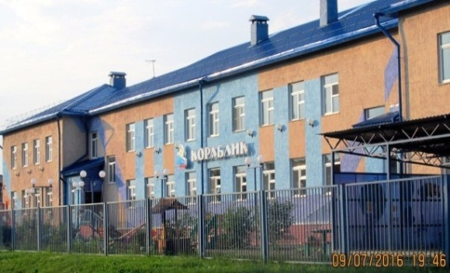
ИНФОРМАЦИОННАЯ ГАЗЕТА ДЛЯ РОДИТЕЛЕЙ И ПЕДАГОГОВ
«ВЕСТНИК
ЗДОРОВЬЯ»
№2
муниципальное автономное дошкольное образовательное учреждение
«Яйский детский сад «Кораблик»
Читайте в номере:
«Гимнастика для глаз» стр. 2
«Динамические паузы» стр. 3 «Дыхательная гимнастика» стр. 4 «Игровой массаж и самомассаж» стр. 4
Самое главное – сохранить физическое и психическое здоровье ребенка
Разговаривайте со своим ребенком о необходимости беречь собственное здоровье;
Собственным примером демонстрируйте своему ребенку уважительное отношение к собственному здоровью;
Посещайте вместе с ним спортивные мероприятия и праздники, особенно детские;
Приветствуйте его общение со сверстниками, которые занимаются спортом;
Не ждите, что здоровье само придет к вам. Идите вместе со своим ребенком ему на встречу!

Slide 2
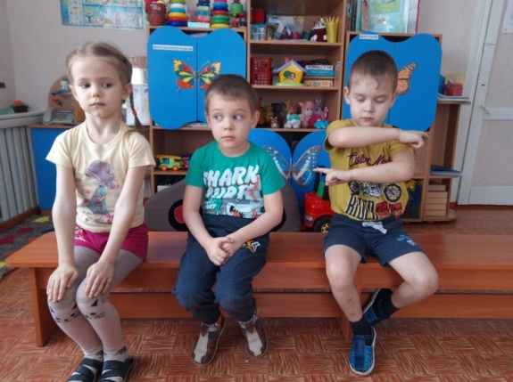
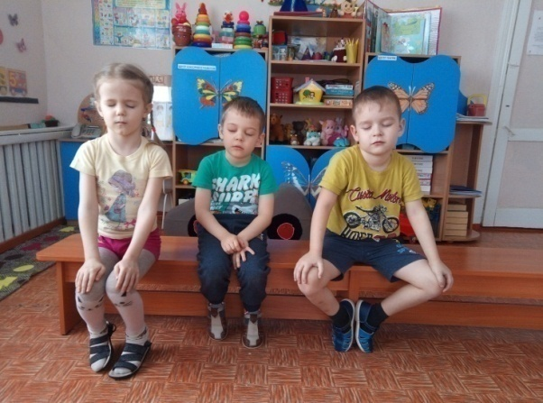
«Автобус» "Тишина"
Мы в автобусе сидим, Мы устали все чуть – чуть. Во все стороны глядим. Предлагаю отдохнуть. Глядим назад, глядим вперед, Отдыхайте наши уши А автобус не везет. Тишину мы будем слушать. Внизу речка – глубоко, И глаза мы закрываем, Вверху птички – высоко. И они пусть отдыхают. Щётки по стеклу шуршат, В тишине представить море, Все капельки смести хотят. Свежий ветер на просторе Колёса закружились. За волной плывет волна, Вперёд мы покатились. А в округе тишина. Наши глазки так устали, Мы писали, рисовали, Встанем дружно по порядку, Сделаем для глаз зарядку.
«Гимнастика для глаз»
Гимнастика для глаз благотворно влияет на работоспособность зрительного анализатора. Зрительную гимнастику необходимо проводить регулярно 2-3 раза в день по 3-5 минут. Для гимнастики можно использовать мелкие предметы, различные тренажеры.
Гимнастику можно проводит по словесным указаниям, с использованием стихов, потешек.
Гимнастика для глаз – это один из приемов оздоровления детей, она относится к здоровье - сберегающим технологиям, наряду с дыхательной гимнастикой, самомассажем, динамическими паузами.
Современные дети уже с раннего возраста много времени проводят за просмотром мультфильмов, старшие же дошкольники сегодня вовсю играют в компьютерные игры. В результате глаза, испытывающие большую нагрузку, не получают достаточного отдыха. Чтобы избежать возможных проблем со здоровьем этих важных органов, необходимо выполнять зрительную гимнастику.
«Автобус»
Мы в автобусе сидим, Во все стороны глядим. . Глядим назад, глядим вперед, А автобус не везет.
Внизу речка – глубоко, Вверху птички – высоко. Щётки по стеклу шуршат, Все капельки смести хотят. Колёса закружились. Вперёд мы покатились.
2

Slide 3
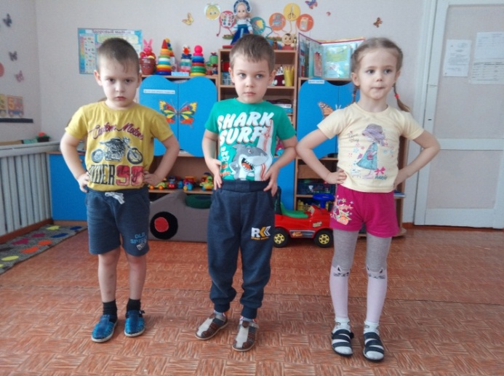
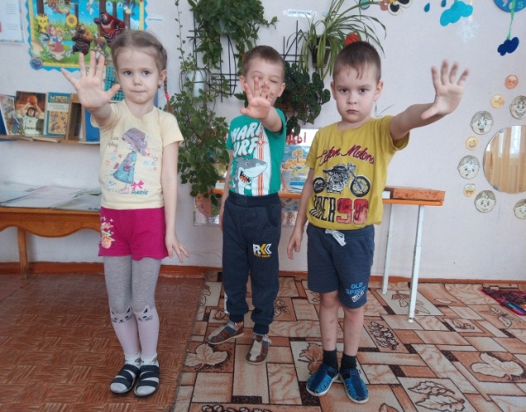
Динамические паузы
Динамические паузы - это небольшие активные занятия, проводимые в течение дня, удовлетворяющие естественную потребность каждого ребенка в движении. Малышам такого возраста жизненно необходимо бегать, прыгать, скакать на одной ножке, копировать окружающих, изображать птиц и зверей.
Динамические паузы развлекают детей, создают благоприятную для обучения атмосферу, несут элементы релаксации, снимают нервное напряжение от перегрузок, объединяют детей между собой, развивают внимание, речь, мышление и память.
«Котята»
Пять котят у мамы кошки.
(Показать пять пальцев)
Кошка села на окошко,
(присесть в позе «кошки»).
Мама кошка ждёт котят
(Руку под щёку)
Ведь котята есть хотят!
(Встать, всплеснуть руками)
Молоко и каша ждут!
(Вытянуть вперёд раскрытые руки.)
Почему же не идут?
(Удивлённо пожать плечами.)
Потому что пять котят
(Показать пять пальцев)
Очень любят шоколад.
(Облизнуться)
И котята убежали,
(Бег на месте)
Кашу есть они не стали!
(Помотать головой)
3

Slide 4
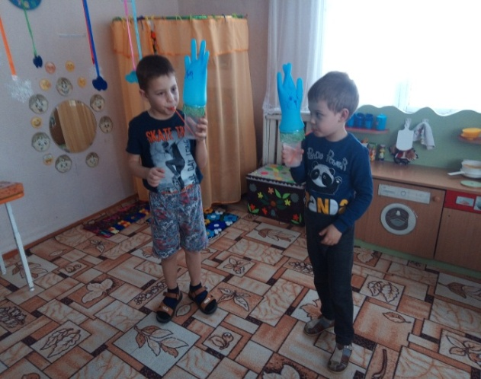
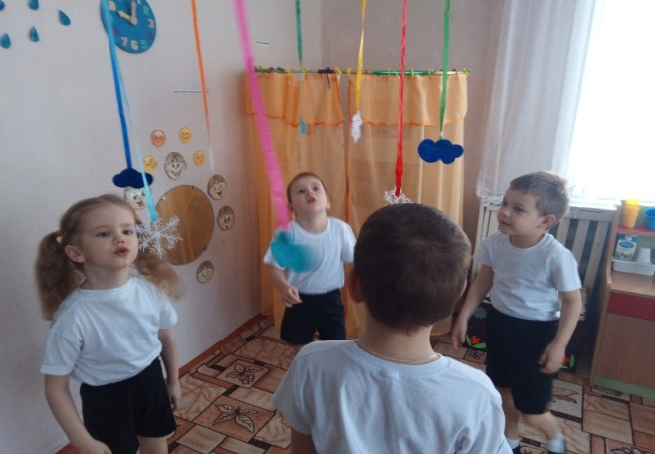
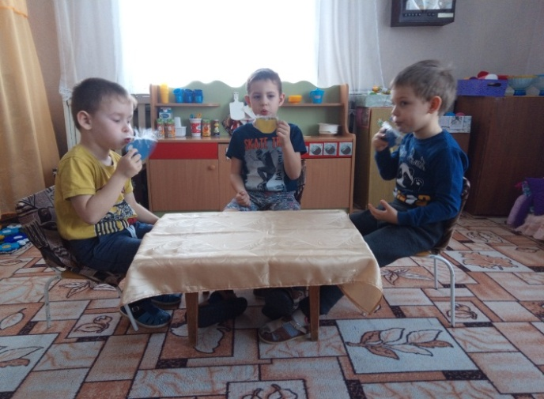
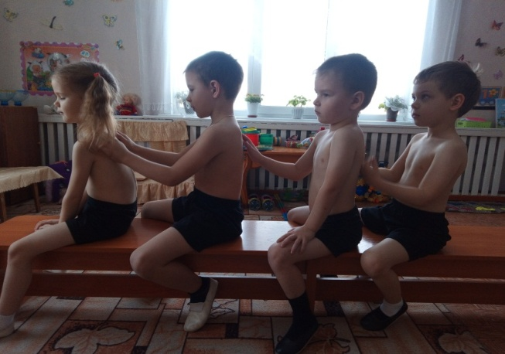
Комплекс дыхательных упражнений, направленный на укрепление здоровья детей, а также приучающий их расслабляться,
Дыхательная гимнастика
«Надуй зайчика»
Дыхательная гимнастика – это комплекс специализированных дыхательных упражнений, направленных на укрепление физического здоровья детей. Ее желательно проводить в образно – игровой форме. Нагрузка постепенно увеличивается за счет увеличения числа повторений и усложнений.
Игровой массаж и самомассаж
Игровой массаж и самомассаж стимулирует рост и развитие мышечной массы, способствует поддержанию оптимального тонуса. Укрепляет организм и содействуя общему развитию, помогает предупредить заболевания.
«Остудим чай»
4

Slide 5
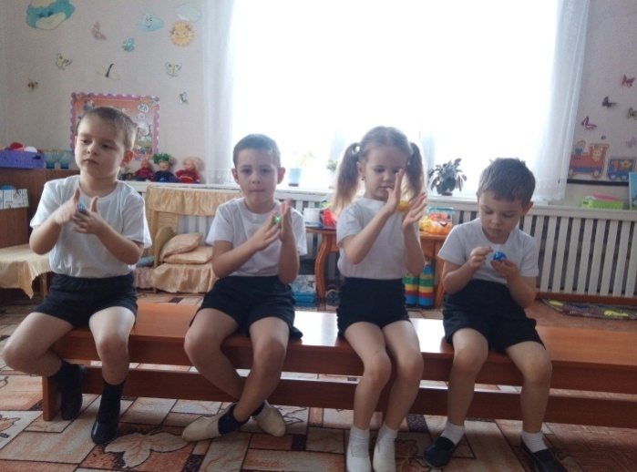
НабиулинЮ
Массаж спины «Дождь»
(Дети встают друг за другом паровозиком и выполняют движения)
Дождь! Дождь! Надо нам! (Хлопки ладонями по спине)
Расходиться по домам.
Гром! Гром, как из пушек, (Поколачивание кулачками)
Нынче праздник у лягушек.
Град! Град! Сыплет град! (Постукивание пальчиками)
Все под крышами сидят.
Только мой братишка в луже (Поглаживание спины)
Ловит рыбу нам на ужин.
Чеботаева Н.В., Мелихова Л.В., Тимофеева И.П., воспитатели гр. «Пчелки».
СУ – Джок
СУ – Джок - нормализует мышечный тонус , при этом содействуя снижению двигательной и эмоциональной расторможенности. Воздействует на биологически активные точки по системе Су – Джок, при этом стимулируя речевые зоны коры головного мозга.
Газета для родителей и педагогов «Вестник здоровья»
МАДОУ «Яйский детский сад «Кораблик»
Выходит 1 раз в 2 месяца
Редактор: старший воспитатель Мячина Т.А.
5

